Slide 1
飞向太空的航程

Slide 2
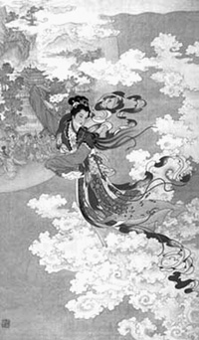
“飞天”梦
图片汇集
课文分析
消息、通讯、报告文学
关于神六

Slide 3
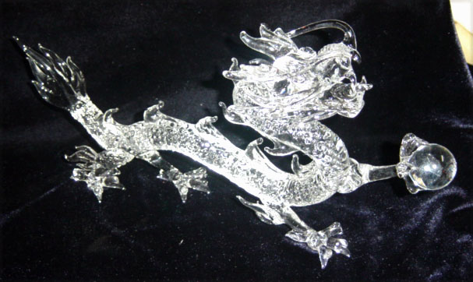
飞天梦
腾云驾雾，呼风唤雨，高居于碧霄之上，逍遥于九重天外：这是龙的形象。中华民族自称为“龙的传人”，在我们的祖先心中，很早就产生了像神龙那样凌云御风、翱翔天宇的渴望。

Slide 4

嫦娥奔月
嫦娥是帝喾的女儿，也称姮娥。她美貌非凡，是后羿的妻子，相传后羿是尧帝手下的神射手。《淮南子．览冥训》中说，后羿从西王母处请来不死之药，嫦娥偷吃了这颗灵药，成仙了，身不由己飘飘然地飞往月宫之中，在那荒无的月宫之中度着无边的寂寞岁月。

Slide 5
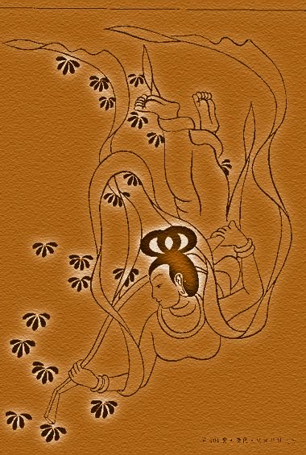
敦煌飞天
敦煌地区约5OO多个石窟中，都绘有大量的飞天形象。 飞天，是佛教中乾闼婆和紧那罗的化身。乾闼婆，紧那罗，原是古印度神话中的娱乐神和歌舞神，是一对夫妻，后被佛教吸收为天龙八部众神之一。乾闼婆的任务是在佛国里散发香气，为佛献花、供宝，栖身于花丛，飞翔于天宫。紧那罗的任务是在佛国里奏乐、歌舞，但不能飞翔于云霄。后来，乾闼婆和紧那罗相混合，男女不分，职能不分，合为一体，变为飞天。

Slide 6
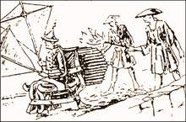
万户上天
太空探索其实是从个人起步的。世界上最早进行载人航天技术实践的，是我国明朝的万户(又名万福)。据史书记载，14世纪末，明朝一勇敢者万户坐在装有47个当时最大的窜天猴的椅子上，双手各持一大风筝，试图借助火药的推力和风筝的升力实现飞行的梦想。尽管这次试验是一次失败的悲剧，但万户被公认是载人航天技术的世界第一人。为了纪念万户，月球上的一个环形山以万户的名字命名。

Slide 7
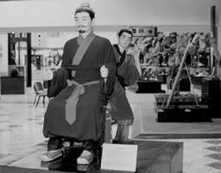
万户雕像

Slide 8
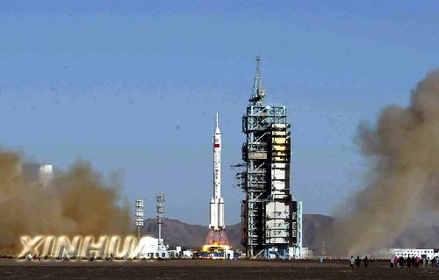
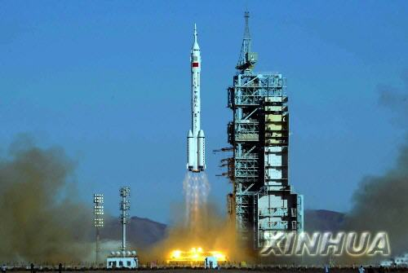
神舟五号载人飞船发射升空的精彩瞬间

Slide 9
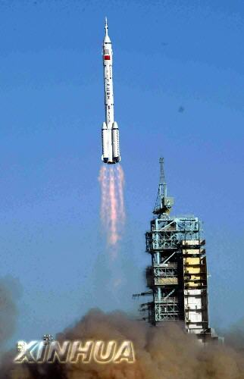
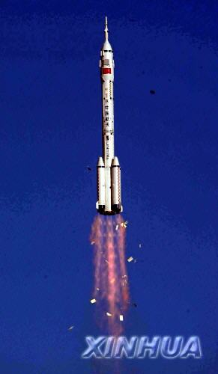
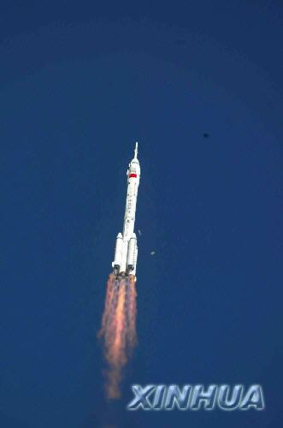
神舟五号载人飞船发射升空的精彩瞬间

Slide 10
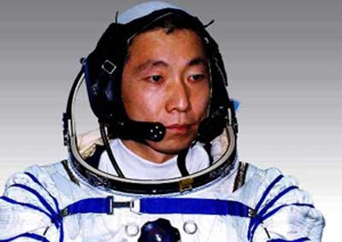
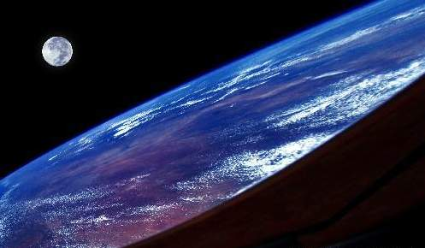
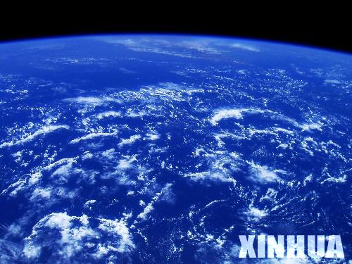
这是杨利伟拍摄的作品，他说这是他看到的地球最美的画面。

Slide 11
字词
载人飞船
橘红色
直刺九霄
翌年
扭转乾坤
酝酿
苛刻
横亘
着陆

Slide 12
一、读新闻 析结构
段落 | 结构 |  | 内 容
1-3
导语
“神舟”五号飞船发射,举国关注，不同凡响。
主 体
新闻背景
4-26
中国航天历史回顾.
27-29
新闻事实
“神舟”五号发射成功
30
结语
中华民族飞天梦圆

Slide 13

二、内容探讨
1、导语部分：指出①至③段运用的表达方式及其表达效果，并说说第③段的作用是什么。
2、第四段在文中的作用是什么？
3、请概括第二部分具有重大意义的六件大事。
4、主体部分：作者主要运用了什么写法？
5、主体部分用大量篇幅写背景材料有什么好处？
6、标题有何含义？

Slide 14
1、导语部分：指出①至③段运用的表达方式及其表达效果，并说说第③段的作用是什么。
描写（生动形象，给人以立体感、 现场感 ）
议论（表露感情、倾向、观点 ）
点明这一事件的重大意义，并指明这则新闻的新闻价值所在。

Slide 15
2、第四段在文中的作用是什么？
过渡段，承上启下

Slide 16
3、请概括第二部分具有重大意义的六件大事
一、是1958年毛泽东发出“我们也要搞人造卫星！”的指示。
二、是1960年中国第一枚火箭的成功发射。
三、是1970年中国成功地将自己的第一颗人造地球卫星送上了太空。
四、是1992年中共中央作出实施中国载人航天工程的战略决策。
五、是“长征”系列火箭发射久经考验。
六、是“神舟”一至四号飞船的成功发射。

Slide 17
4、主体部分：作者主要运用了什么写法？
运用时间为经、事件为纬的交叉方式，以时间推进等手段来切割事件，构成若干侧面，经过作者的精心组合剪辑将事件完整而利落地呈现于读者面前。

Slide 18
5、第二部分用大量篇幅写背景材料有何意义？
对中国航天史的回顾，是建立在叙述“神五”飞天这一重大的历史事件的基础上来写的，是作为新闻背景材料来用的，对新闻事实起补充说明的作用。把航天史的材料以历史的形式系统地呈现在读者面前，能及时满足读者阅读的需求。同时把事件放在历史的长河去考察，使事件本身具有历史的纵深感，意义也更加突出。

Slide 19
6、标题有何含义？
双关。
其一，本文要传达的新闻事实是中国的载人航天飞船飞向了太空，并且取得了成功，标题可认为实指“神舟”五号飞船发射的过程。
其二，中国的航天梦经过了几代人不懈的努力终于取得了成功，标题也喻指这一探索过程。

Slide 20
本文是按什么顺序行文的?
时间顺序
作者用了这么多精确的表示时间的数字，对这则新闻起到什么作用？
精确的时间数字，显示了新闻真实性的特点。

Slide 21
中国航天事业的发展
神舟六号返回,
飞天梦更进一层
神舟五号升空
飞天梦终实现
神舟一号至四号
的顺利升空
五十年代末开始对
人造卫星的探索
中国航天
20世纪80年代”863”计划
对中国载人航天的催化
20世纪70年代中国
人造卫星发射成功

Slide 22
消息、通讯、报告文学
三者都强调真实性。
三者都具有时效性，消息最强、通讯较强、报告文学较弱。
消息篇幅最短，通讯较长，报告文学最长。
通讯与报告文学都具有文学性，后者比前者的文学色彩更浓。
报告文学具有政论性，即它以明显的社会作用为目的，是一种特殊宣传工具。通讯具有评论性，即它必须对人或事作出评论。

Slide 23
2005年10月12日9时整，神舟六号载人飞船从甘肃酒泉发射中心发射场拔地而起，以漂亮的曲线在空中成功演绎了“中国制造”。
神六的整个研发过程是我国完全依靠自己的技术独立自主完成的，拥有自己的知识产权。托举神舟飞天的运载火箭，仅是故障检测处理系统和逃逸系统，就采用了30多项具有自主知识产权的新技术。
这表明，我国在高科技领域，从基础技术的研究到精密配件的制造，能够实现真正意义上的“中国制造”。

Slide 24
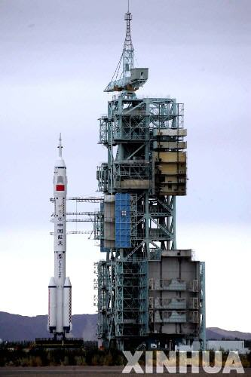
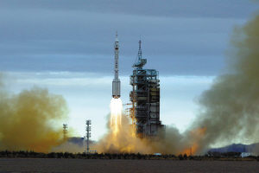
10月12日，神舟六号在酒泉卫星发射中心发射成功。
10月12日，神舟六号在酒泉卫星发射中心整装待发

Slide 25
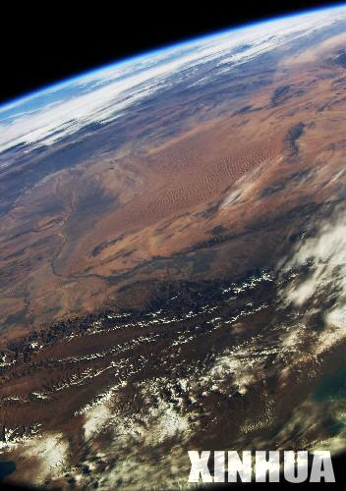
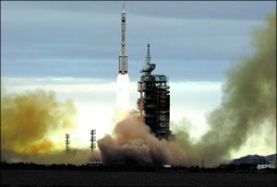
这是费俊龙拍摄的作品，照片中的褐色部分是位于我国塔里木盆地中心的塔克拉玛干沙漠。
神舟六号载人飞船发射成功首次将我国两名航天员同时送上太空

Slide 26
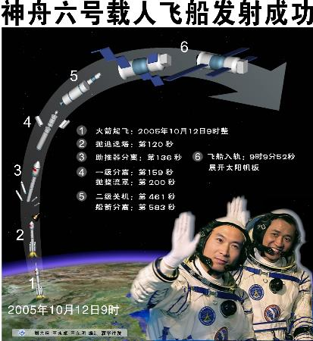
费俊龙、聂海胜

Slide 27
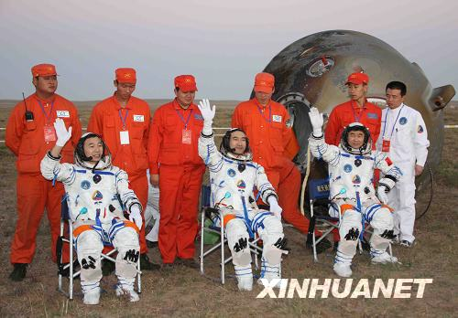
2008年9月25日“神舟七号”载人航天飞行
翟志刚、刘伯明、景海鹏

Slide 28
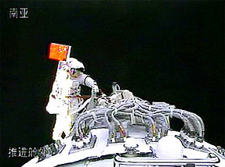
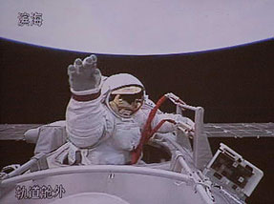
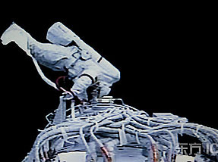
9月27日下午16时05分，航天员顺利出舱，在太空中走出中国人的第一步。
翟志刚

Slide 29
“神舟八号”发射圆满成功
2011年11月1日5时58分07秒，中国“长征二号F”遥八运载火箭将“神舟八号”飞船发射升空。在经历了捕获、缓冲、拉近、锁紧过程之后，终于在11月3日1时43分，神八飞船和在轨运行541圈的天宫一号目标飞行器，在距地面高度为343公里的轨道上成功实施了交会对接，实现两航天器刚性连接，形成组合体，中国载人航天首次空间交会对接试验获得成功。交会对接历时7分12秒。它标志着继掌握天地往返、出舱活动技术后，中国突破了载人航天三大基础性技术的最后一项——空间交会对接，成为世界上第三个掌握对接技术国家。

Slide 30
2012年6月16日18时37分21秒，神舟九号飞船在酒泉卫星发射中心点火发射升空。2012年6月18日11时左右转入自主控制飞行，14时左右与天宫一号实施自动交会对接，这是中国实施的首次载人空间交会对接。并于2012年6月29日10点03分安全返回。这也是载人航天飞船首次在夏季发射。神九任务的飞行乘组特点是“新老搭配、男女配合”。一是作为航天员景海鹏是第二次参加飞行任务;二是刘洋成为中国首位参加载人航天飞行的女航天员，同时她也是中国第二批航天员中首个参加飞行任务的。首位“神女”刘洋的出现，打破了中国从未有女航天员进入太空的纪录，备受各方关注。 景海鹏、刘旺、刘洋

Slide 31
神舟十号是中国神舟号系列飞船之一，主要由推进舱（服务舱）、返回舱、轨道舱组成。神舟十号在酒泉卫星发射中心“921工位”，于2013年6月11日17时38分02.666秒发射，由长征二号F改进型运载火箭（遥十）“神箭”成功发射。在轨飞行十五天左右，加上发射与返回，其中停留天宫一号十二天，共搭载三位航天员——聂海胜、张晓光、王亚平。6月13日与天宫一号进行对接。6月26日回归地球。

